Slide 1
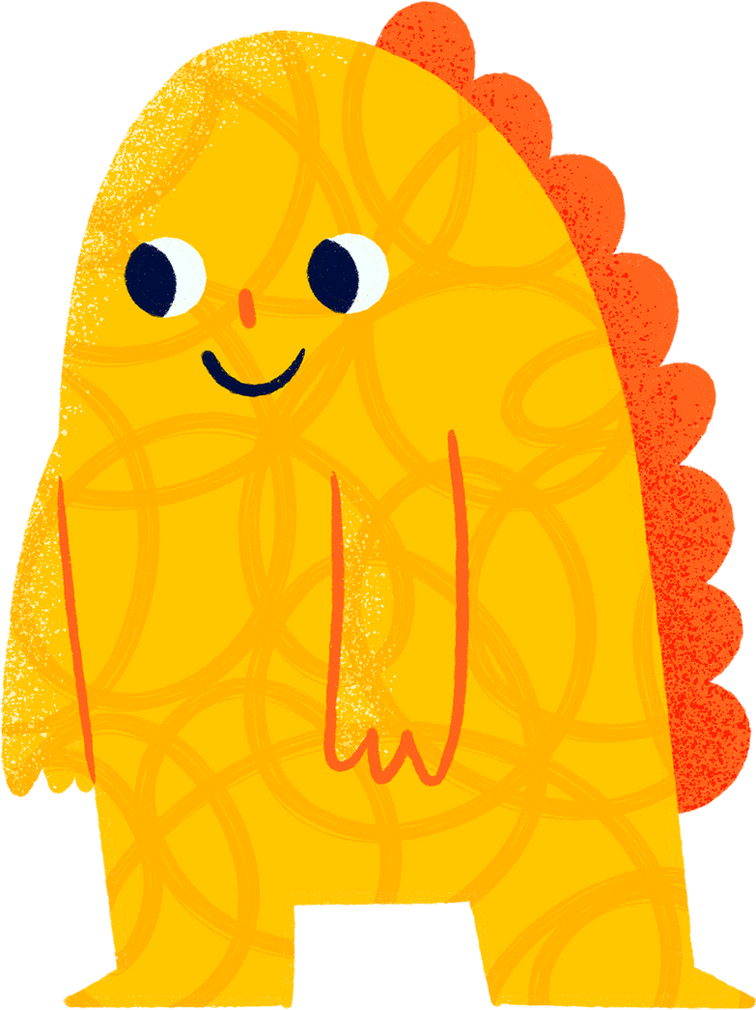
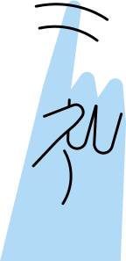
Oẳn tù tì
Em đã từng chơi trò chơi này chưa? Trò chơi này có khiến em nhớ lại tuổi ấu thơ trong trẻo và vui tươi của mình?

Slide 2
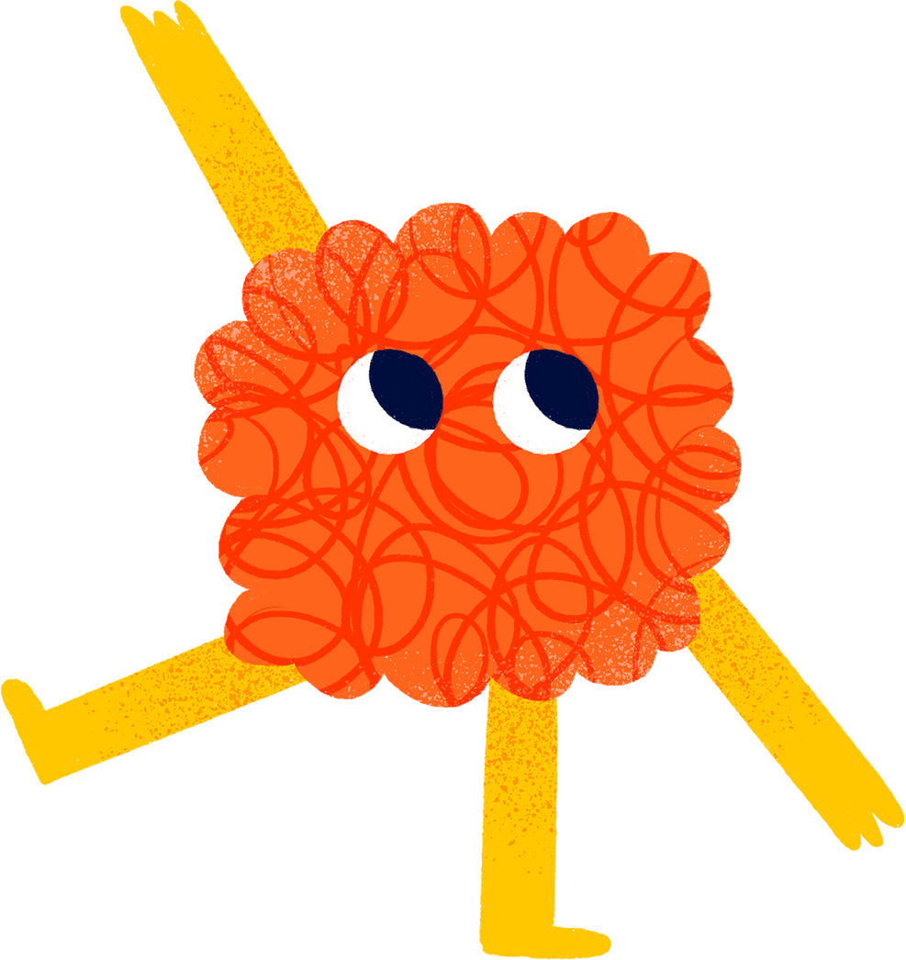
BÀI 1: BẦU TRỜI TUỔI THƠ

Slide 3
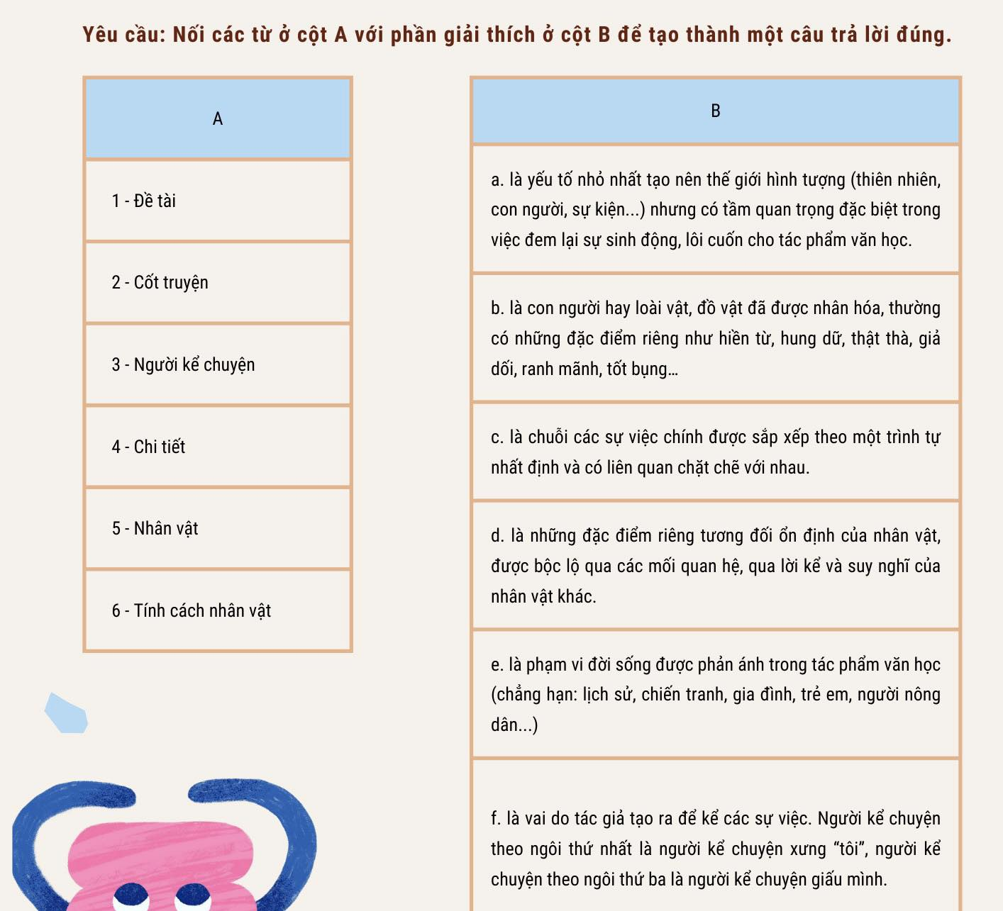

Slide 4
I. TRI THỨC ĐỌC HIỂU
Bên cạnh cốt truyện, nhân vật, người kể chuyện, lời kể, thể loại truyện còn có những yếu tố quan trọng như:
Đề tài: Là phạm vi đời sống được phản ánh trong tác phẩm văn học
Chi tiết: Là yếu tố nhỏ nhất tạo nên thế giới hình tượng (thiên nhiên, con người, sự kiện...) nhưng có tầm quan trọng đặc biệt trong việc đem lại sự sinh động, lôi cuốn cho tác phẩm văn học.
Tính cách nhân vật:
Là những đặc điểm riêng tương đối ổn định của nhân vật, được bộc lộ qua các mối quan hệ, qua lời kể và suy nghĩ của nhân vật khác.

Slide 5
Khởi động
Em đã biết đến những tác phẩm văn học nào viết về tuổi thơ? Hãy kể tên bài thơ hoặc câu chuyện mà em biết.

Slide 6
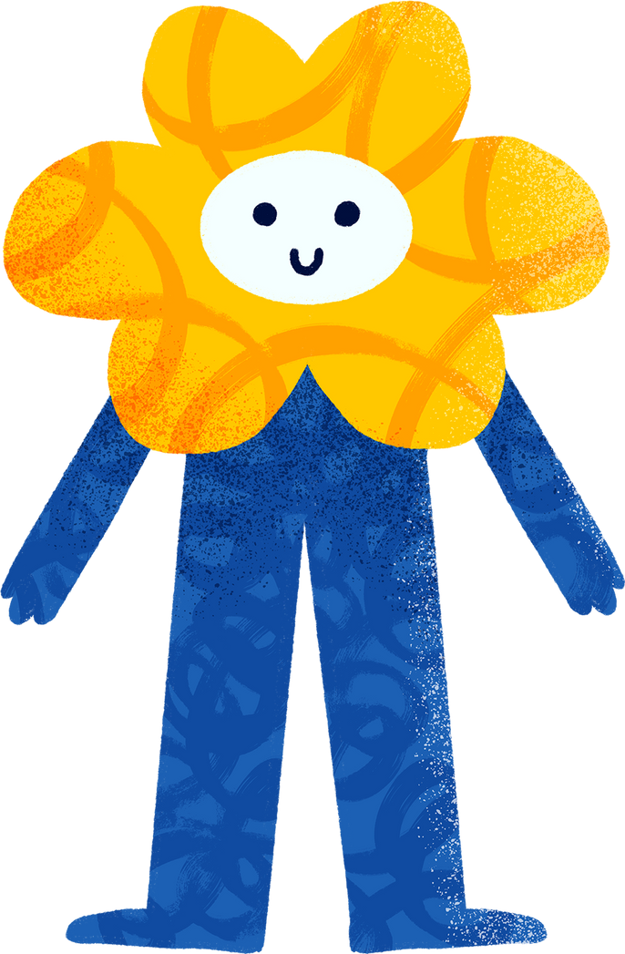
BÀI 1: BẦU TRỜI TUỔI THƠ
BẦY CHIM CHÌA VÔI
(NGUYỄN QUANG THIỀU)

Slide 7
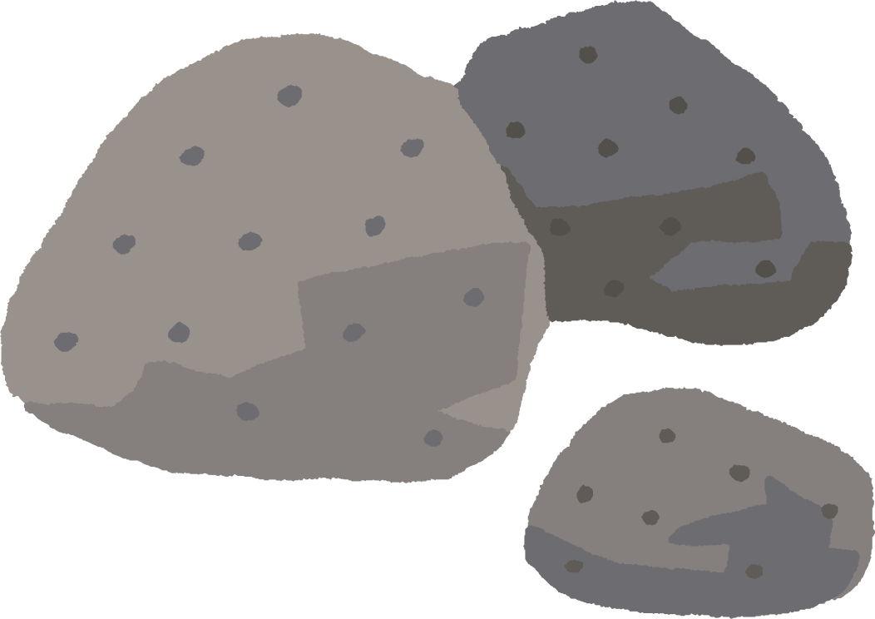
I. Đọc – Tìm hiểu chung
1. Đọc văn bản
TIÊU CHÍ | CÓ | KHÔNG
Đọc trôi chảy, không bỏ từ, thêm từ.
Đọc to, rõ bảo đảm trong không gian lớp học, cả lớp cùng nghe được.
Tốc độ đọc phù hợp
Sử dụng giọng điệu khác nhau để thể hiện được cảm xúc của người kể chuyện đối với nhân vật, sự việc.

Slide 8
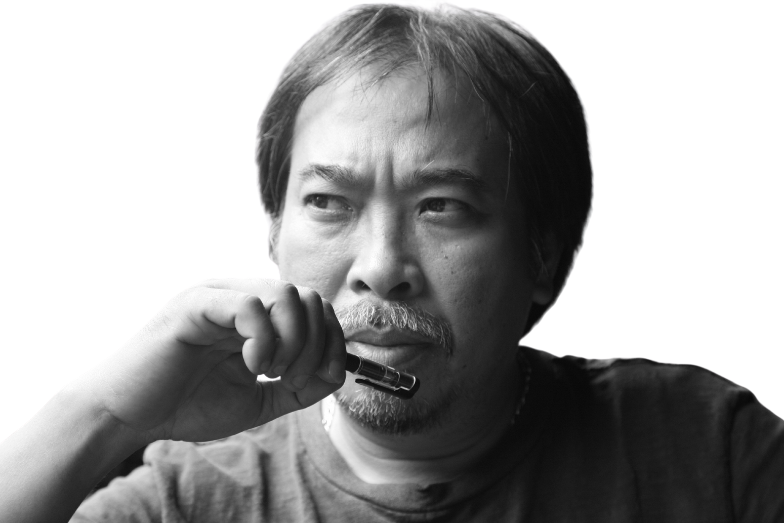
2. Tìm hiểu chung về tác giả
+ Sinh năm 1957 tại Hà Nội.
+ Sáng tác thơ, truyện tranh, vẽ tranh...
+ Từng được trao nhiều giải thưởng văn học trong nước và quốc tế.
+ Tác phẩm tiêu biểu: Bí mật hồ cá thần, Con quỷ gỗ, Ngọn núi bà già mù...

Slide 9
3. Tìm hiểu chung về tác phẩm
+ Xuất xứ: Trích trong “Mùa hoa cải bên sông.”
+ Thể loại: truyện ngắn.
+ Đề tài: trẻ thơ và thiên nhiên
+ Nhân vật chính: Hai anh em Mên và Mon
+ PTBĐ chính: tự sự

Slide 10
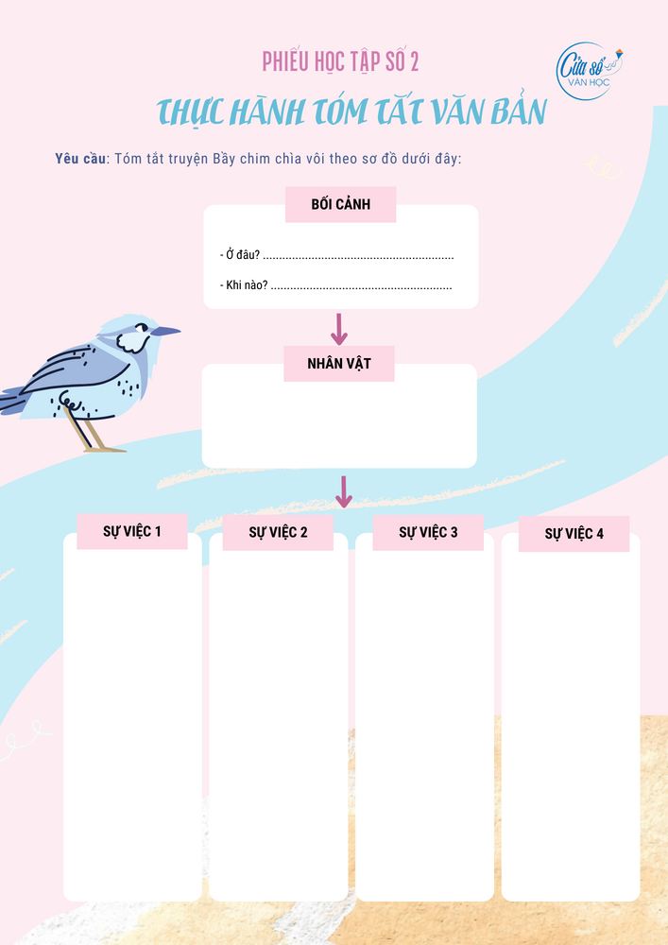
II. Đọc - Khám phá văn bản
1. Bối cảnh truyện, cốt truyện

Slide 12
II. Đọc - Khám phá văn bản
BỐI CẢNH
1. Bối cảnh truyện, cốt truyện
- Truyện xảy ra ở đâu?
Nhà của Mon và Mên, bờ sông
- Khi nào?
- Đêm khuya và sáng sớm
NHÂN VẬT
Mon và Mên

Slide 13
1. Bối cảnh truyện, cốt truyện
SỰ VIỆC
Sự việc 1: Mên và Mon thao thức trong đêm vì lo mưa lớn, nước sông lên làm ngập dải cát giữa sông, bầy chim chìa vôi ở ngoài đó có thể bị nước nhấn chìm.
Sự việc 2: Mên và Mon quyết định đi giải cứu bầy chim chìa vôi.
Sự việc 3: Mên và Mon ra bờ sông, được chứng kiến cảnh tượng kì vĩ khi bầy chim chìa vôi cất cánh bay vào bờ.
Sự việc 4: Hai anh em xúc động khóc, rồi trở về nhà trong niềm hạnh phúc.

Slide 14
Nhóm 4,5,6: Tìm hiểu nhân vật Mên (Phiếu học tập số 5).
Nhóm 7,8,9: Tìm hiểu ý nghĩa các chi tiết tiêu biểu. (Phiếu học tập số 6).
Nhóm 1,2,3: Tìm hiểu nhân vật Mon. (Phiếu học tập số 4).

Slide 15
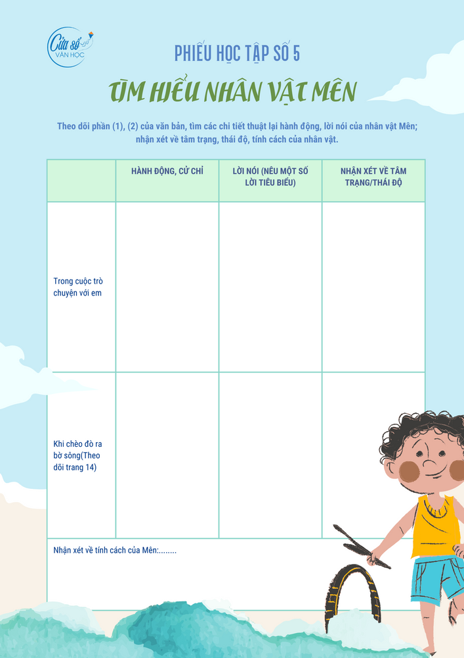
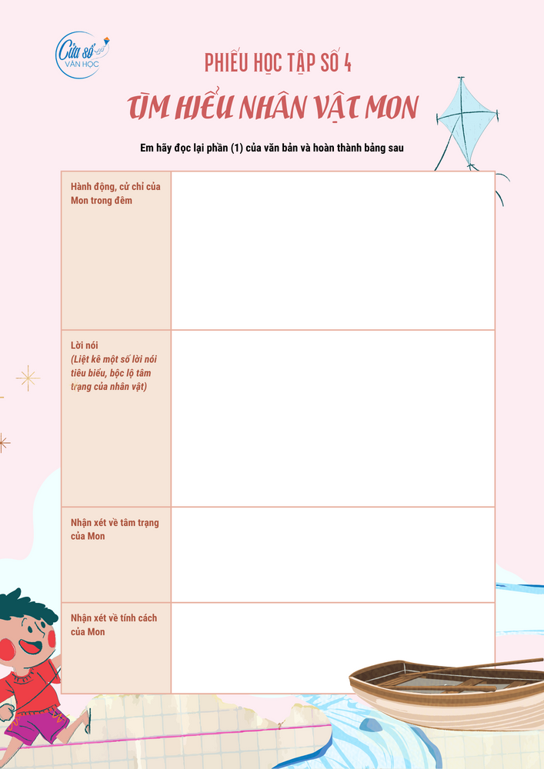
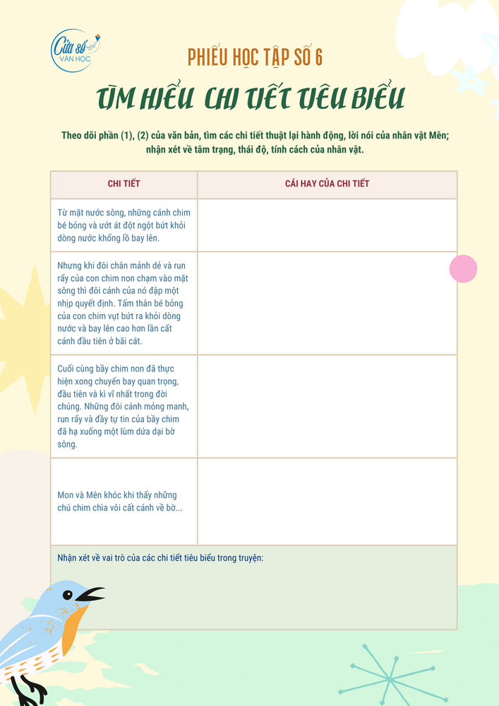
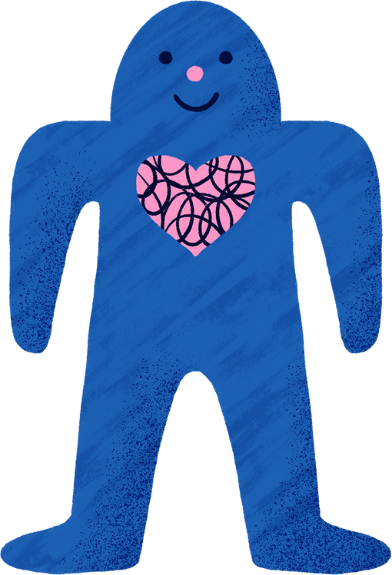

Slide 17
2. Nhân vật Mon và Mên
* Nhân vật Mon (Trong cuộc trò chuyện với anh giữa đêm khuya)

Slide 18
HÀNH ĐỘNG, CỬ CHỈ | LỜI NÓI | NHẬN XÉT VỀ TÂM TRẠNG
 | Ngây thơ, hồn nhiên, nhân hậu, biết yêu thương và trân trọng sự sống. | Ngây thơ, hồn nhiên, nhân hậu, biết yêu thương và trân trọng sự sống.
- Hai giờ sáng tỉnh giấc.
- Liên tục hỏi ảnh về cơn mưa, bãi cát, bầy chim chìa vôi.
- Nằm im không ngủ.
- Anh bảo mưa có to không?
- Thế bãi cát giữa sông đã ngập chưa?
- Em sợ chim chìa vôi non bị chết đuối mất.
- Sao chim chìa vôi không làm tổ trên bờ hả anh?
- Anh đã bao giờ nhìn thấy bầy chim chìa vôi bay vào bãi cát chưa?
- Tổ chim sẽ bị chìm mất.
- Em thả (cá bống) vào chỗ cống sông rồi.
- Hay mình mang chúng nó vào bờ... Mình phải mang chúng nó vào bờ, anh ạ. (lặp lại 2 lần)...
- Thao thức, sốt ruột, lo lắng khi nghĩ đến bầy chim chìa vôi có thể bị nước sông nhấn chìm.
- Quyết đoán và dũng cảm khi quyết định cứu bầy chim.
Tính cách: Ngây thơ, hồn nhiên, nhân hậu, biết yêu thương và trân trọng sự sống.

Slide 20
* Nhân vật Mên
 | HÀNH ĐỘNG, CỬ CHỈ | LỜI NÓI | NHẬN XÉT VỀ TÂM TRẠNG
Trong cuộc trò chuyện với em
Khi chèo đò ra bờ sông
 | nhân hậu, yêu quý loài vật, bình tĩnh, chín chắn. | nhân hậu, yêu quý loài vật, bình tĩnh, chín chắn. | nhân hậu, yêu quý loài vật, bình tĩnh, chín chắn.
- Giọng ráo hoảnh như thức dậy lâu lắm rồi.
- Gắt em khi em hỏi.
- Thảng thốt khi nghĩ đến bãi cát giữa sông sắp ngập.
- Im lặng khi nghe Mon nói: Tổ chim sẽ bị chìm mất.
- Lại chẳng to, thế mày không nghe thấy gì à? (Trả lời em về mưa).
- Bảo cái gì mà bảo lắm thế?
- Có lẽ sắp ngập mất bãi cát rồi.
- Tao cũng sợ.
Tỏ ra gắt gỏng với em, nhưng thực chất cũng đang lo lắng cho bầy chim chìa vôi.
- Chứ còn sao. Nào xuống đò được rồi đấy.
- Phải kéo đò về bến chứ, không thì chết, Bây giờ tao kéo còn mày đẩy.
- Để tao nhìn xem.
- Giọng tỏ vẻ người lớn, hướng dẫn em kéo đò về bến.
- Ngồi thụp xuống và căng mắt nhìn sát mặt sông.
Cẩn thận, bình tĩnh để bảo vệ em và con đò.
Nhận xét về tính cách: nhân hậu, yêu quý loài vật, bình tĩnh, chín chắn.

Slide 21
2. Nhân vật Mon và Mên
Nhận xét chung về tính cách của 2 anh em
Mon ngây thơ, hồn nhiên, tinh nghịch, nhí nhảnh.
Mên trầm tĩnh, chín chắn.
Cả hai đều chung nhau ở tâm hồn nhạy cảm và tấm lòng yêu mến bầy chim chìa vôi, yêu mến các loài động vật nhỏ bé.

Slide 23
3. CHI TIẾT TIÊU BIỂU
CHI TIẾT | CÁI HAY CỦA CHI TIẾT
Từ mặt nước sông, những cánh chim bé bỏng và ướt át đột ngột bứt khỏi dòng nước khổng lồ bay lên.
Nhưng khi đôi chân mảnh dẻ và run rẩy của con chim non chạm vào mặt sông thì đôi cánh của nó đập một nhịp quyết định. Tấm thân bé bỏng của con chim vụt bứt ra khỏi dòng nước và bay lên cao hơn lần cất cánh đầu tiên ở bãi cát.
- Tạo nên một khung cảnh thiên nhiên tuyệt đẹp, đầy chất thơ; cho thấy sức sự kì diệu và sức sống mãnh liệt của thế giới tự nhiên.
- Là chi tiết đầy tính bất ngờ, khiến cho nhân vật Mên và Mon có cảm xúc ngỡ ngàng, hân hoan, vui sướng.
- Chi tiết tạo sự hồi hộp, kịch tính cho câu chuyện.
- Cho thấy sự dũng cảm, mạnh mẽ, nỗ lực của chú chim non.
- Gợi liên tưởng về nghị lực của con người khi đối mặt với khó khăn, thử thách. Trong giây phút thử thách, khó khăn nhất, con người thường bộc lộ những khả năng phi thường để vượt qua nó.

Slide 24
CHI TIẾT | CÁI HAY CỦA CHI TIẾT
Cuối cùng bầy chim non đã thực hiện xong chuyến bay quan trọng, đầu tiên và kì vĩ nhất trong đời chúng. Những đôi cánh mỏng manh, run rẩy và đầy tự tin của bầy chim đã hạ xuống một lùm dứa dại bờ sông.
Mon và Mên khóc khi thấy những chú chim chìa vôi cất cánh về bờ...
Gợi liên tưởng đến hành trình con người vượt qua khó khăn để vươn tới thành công.
- Thể hiện cảm xúc bất ngờ và xúc động mãnh liệt khi chứng kiến một cảnh tượng tuyệt đẹp của thiên nhiên, hạnh phúc khi những con chim chìa vôi non nớt đã về bờ an toàn.
- Cho thấy tấm lòng nhân hậu, yêu mến các loài vật nhỏ bé của hai anh em....
Vai trò của chi tiết trong truyện: Bộc lộ tính cách nhân vật, làm nên tư tưởng, chủ đề của tác phẩm; là yếu tố tạo nên sức hấp dẫn của tác phẩm.

Slide 25
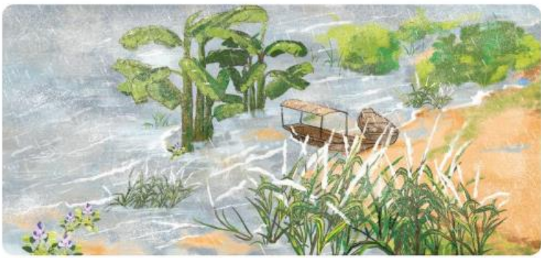
III
TỔNG KẾT
- Kể về cuộc cất cánh của bầy chim chìa vôi non qua điểm nhìn của hai cậu bé Mên và Mon.
- Qua đó ca ngợi trái tim ngây thơ, tràn đầy tình yêu thương, nhân hậu của trẻ nhỏ.

Slide 26
III
TỔNG KẾT
- Tình huống truyện tự nhiên, hấp dẫn.
- Sử dụng ngôn ngữ đối thoại, giản dị, phù hợp với trẻ thơ.
- Miêu tả tâm lí nhân vật.

Slide 27
1
5
2
3
4
LUCKY STAR

Slide 28
Cuộc trò chuyện của Mon và Mên bắt đầu vào thời gian nào? Ai là người bắt đầu câu chuyện?
Con được 9 điểm
Thời gian: khoảng 2 giờ sáng. Mon là người đánh thức và bắt đầu câu chuyện với anh Mên
GO HOME

Slide 29
Em hãy xác định đề tài và ngôi kể của truyện Bầy chim chìa vôi?
Con được 8 điểm
Đề tài: trẻ em và thiên nhiên
Ngôi kể: ngôi thứ ba
GO HOME

Slide 30
Con không cần trả lời câu hỏi
GO HOME

Slide 31
Trong câu chuyện diễn ra mấy cuộc giải cứu, kể tên cuộc giải cứu đó?
Con được 8 điểm
Câu chuyện diễn ra 2 cuộc giải cứu
Giải cứu chim chìa vôi
Giải cứu con cá bống
GO HOME

Slide 32
Nêu cảm nhận của em về hai nhân vật Mon và Men? Em học được điều gì từ hai nhân vật đó?
Con được thưởng 1 tràng pháo tay
GO HOME

Slide 33
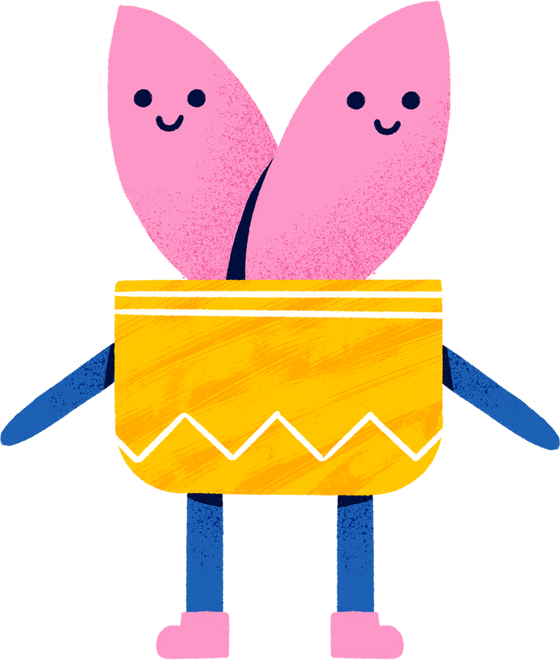
Viết đoạn văn (5-7 câu) kể lại sự việc bầy chim chìa vôi bay lên khỏi mặt sông bằng lời của một trong hai nhân vật Mên hoặc Mon (ngôi kể thứ nhất).
3. Luyện tập
Câu mở đoạn (1 câu) | Bắt đầu kể lại từ sự việc Mon/Mên chứng kiến cảnh bầy chim chìa vôi bay lên.
Thân đoạn (3-5 câu) | - Miêu tả cảnh bầy chim bay lên: hình ảnh những chú chim, hình ảnh thiên nhiên xung quanh... - Cảm xúc của Mên/Mon khi đó.
Kết đoạn (1 câu) | Khái quát cảm nghĩ của nhân vật, hoặc kể sự việc tiếp theo.

Slide 34
lớp 7
KẾT NỐI TRI THỨC VỚI CUỘC SỐNG
4. Vận dụng
Câu hỏi 2:
Hãy chia sẻ một kỉ niệm của em với con vật mà em yêu quý, đồng thời bày tỏ cảm xúc của em khi nhớ lại kỉ niệm đó (Chẳng hạn: mất đi con vật nuôi, lạc mất con vật nuôi và tìm lại được...).
Cảm xúc của em khi ấy có điểm gì chung với Mên và Mon khi chứng kiến cảnh đàn chim bay về bờ không?
Câu hỏi 1: Mên và Mon đã khóc khi chứng kiến cảnh bầy chim chìa vôi bay về bờ. Điều đó khiến em suy nghĩ gì về tình cảm của con người với thế giới loài vật?

